Slide 1
Unity学習プラン
SCSK株式会社
モビリティ事業グループ SDM戦略部 プロジェクト推進課 山﨑 健人
2024/xx/xx

Slide 2
本資料の目的
GUI領域の学習計画、必要な研修などを整理する

Slide 3
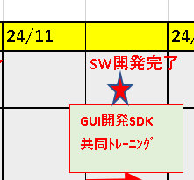
頭の整理
Unity
【言語】
C#
【Unity】
KANZI 【言語】 C++,Java,Cotlin←山﨑C++,Java経験あり。坪野Java経験ありなので、いったんは不要。先方が使用している開発言語に依存する。(どこかでTWに確認したほうが良い) 【KANZI】 公式サイトのチュートリアル
締め切りはUnity,Kanji含めて11/Tまで(10月末までに学習完了したい)

